Slide 1
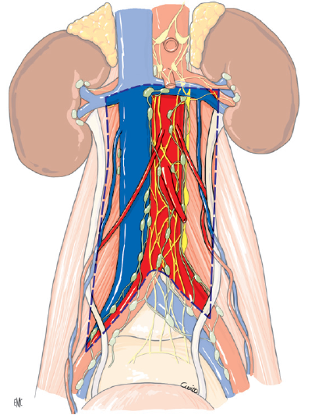
TECHNIQUE CHIRURGICALE
ABORDS CHIRURGICAUX DES GROS VAISSEAUX
Valentine MARTIN
CLB
06/11/2020

Slide 2
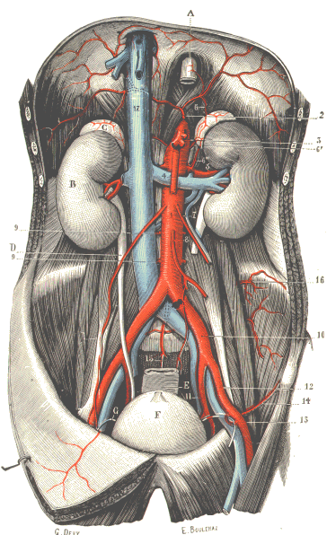
PLAN
Rappel anatomique
Indications
Abords trans-péritonéaux :
* généralités
* laparotomie médiane « classique »
* voie rétrocolique droite
* voie rétrocolique gauche : pré ou rétro rénale
* laparotomie transversale
Abords rétro-péritonéaux :
* généralités
* voie de Rob
* lombo-thoracotomie
* lombo-phréno-thoracotomie
* abord rétro-péritonéal des artères iliaques
* abord para-rectal
Comparaison des abords trans et rétro-péritonéaux
Place de la coelioscopie
Conclusion – take home messages

Slide 3
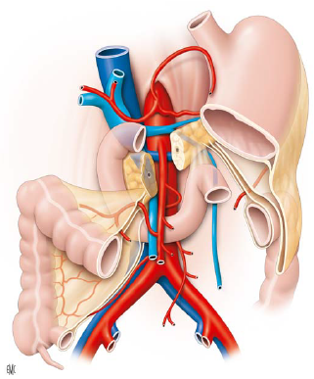
RAPPEL ANATOMIQUE
Aorte et VCI rétropéritonéales
Aorte plaquée sur le rachis, latéralisée à gauche
A sa droite : VCI
Hiatus aortique : T12
Bifurcation aorte - iliaque commune : L4
Veine rénale gauche barre l’aorte en L1
Autour : chaines ganglionnaires latéro-aortique gauche, pré-aortique, inter-aortico-cave, pré-caves et latéro-caves droit

Slide 4
INDICATIONS
Chirurgie vasculaire :
Anévrismes de l’aorte abdominale
Sténoses de l’aorte abdominale ou des artères iliaques
Pontages
Chirurgie oncologique :
Sarcomes rétro-péritonéaux
Curage lombo-aortique pour tumeurs testiculaires ou gynécologiques : ovaire, col, endomètre
Chirurgie traumatologique :
Hématomes rétro-péritonéaux suite à des traumatismes violents
Prélèvements multi-organes :
Canulation des gros vaisseaux
Notes:
Limites CLA : veine rénale gauche en haut, uretères latéralement, bifurcation iliaque en bas et péritoine en avant

Slide 5
ABORDS TRANSPERITONEAUX

Slide 6
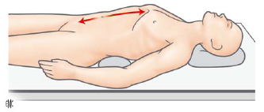
ABORDS TRANSPERITONEAUX - GENERALITES
Abords les plus fréquents
Décubitus dorsal +/- billot lombaire
SNG, SAD, PCEA
- Laparotomie médiane « classique »
- Voie rétrocolique droite
- Voie rétrocolique gauche : pré ou rétro rénale
- Laparotomie transversale

Slide 7
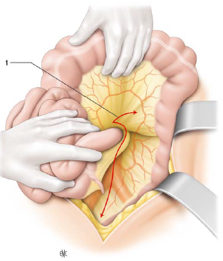
Laparotomie médiane « classique »
Incision xypho-pubienne
Traction du colon transverse vers le haut et de la masse grêle vers la droite = exposition de l’angle de Treitz
Ouverture du péritoine postérieur du bas vers le haut jusqu’au Treitz => exposition de l’aorte sous rénale

Slide 8
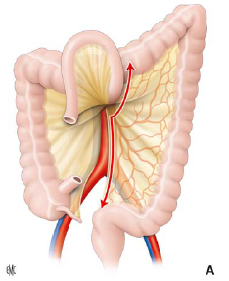
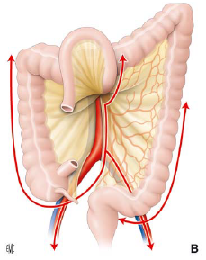
Laparotomie médiane « classique »
Abord de la bifurcation iliaque et des artères iliaques :
Incision de la lame pré-sacrée (latéralisation à droite pour respecter le plexus nerveux pré-sacré)
Bascule du colon droit vers le haut et décollement du méso-sigmoide => exposition jusqu’aux iliaques externes

Slide 9
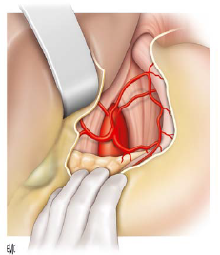
Laparotomie médiane « classique »
Abord de l’aorte coeliaque et du tronc coeliaque :
Section du ligament rond puis du falciforme
Section du ligament triangulaire gauche jusqu’à la sus hep gauche
Section de la pars flacida
Bascule du lobe gauche vers la droite
Refoulement de l’œsophage et des pneumogastriques vers la gauche
Incision du pilier droit du diaphragme
Section du ligament arqué

Slide 10
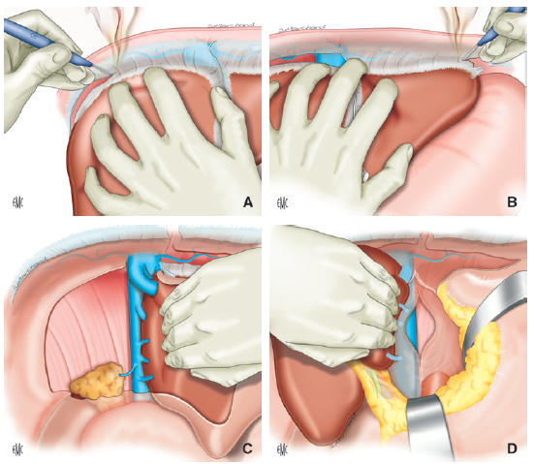
Laparotomie médiane « classique »
Abord de la VCI rétro hépatique :
Après abaissement de l’angle colique droit
Libération du foie par section des 2 ligaments triangulaires et coronaires
Refoulement du foie
Section du péritoine postérieur

Slide 11
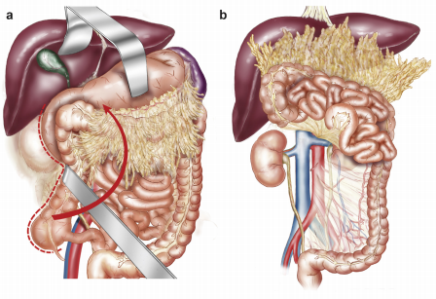
Voie rétrocolique droite (laparo médiane)
= Manœuvre de Cattell-Braach
Incision le long de la gouttière pariéto-colique droite
Dissection pré-rénale
Décollement du colon droit
Désinsertion de la racine du mésentère
Bascule du colon droit et des anses grêles vers la gauche
Décollement duodénopancréatique = Manœuvre de Kocher
=> Abord VCI et aorte sous rénales + inter-rénales
=> Abord rapide très prisé en urgence

Slide 12
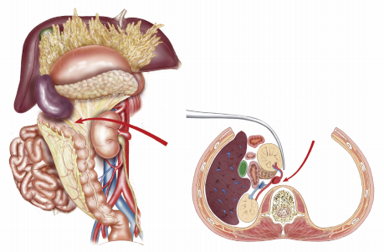
Voie rétrocolique gauche rétro-rénale (laparo médiane)
= Manœuvre de Mattox
Incision de long de la gouttière pariéto-colique gauche
Dissection rétro-rénale
Bascule du colon, du rein, de l’uretère, de la rate, du pancréas et de l’estomac vers la droite
=> Abord de l’aorte cœliaque et de l’AMS
=> Abord rapide très prisé en urgence

Slide 13
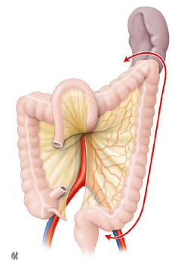
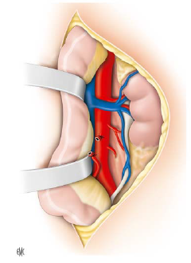
Voie rétrocolique gauche pré-rénale
(laparo médiane)
Incision de la gouttière pariéto-colique gauche
Libération de l’angle colique gauche et décollement colo-épiploïque
Dissection en avant du rein et de la veine rénale gauche
Section de l’AMI, en haut jusqu’à l’AMS
=> Abord de l’aorte sous rénale

Slide 14
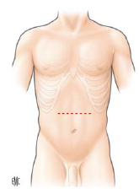
Laparotomie transversale transpéritonéale
Incision transversale respectant les muscles larges
Même dissection que par laparotomie médiane
Abord de l’aorte coeliaque
Mais : champ opératoire étroit et profond, limité par le hiatus aortique et l’AMS
Notes:
Incision transversale à mi hauteur entre ombilic et xyphoïde

Slide 15
ABORDS RETROPERITONEAUX

Slide 16
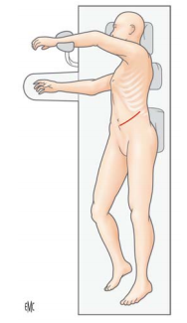
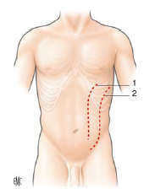
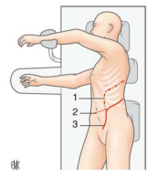
LES ABORDS RETROPERITONEAUX - GENERALITES
Abord latéral (le + souvent gauche) => décubitus latéral +/- billot pour rotation thoracique
Type d’incision cutanée selon la hauteur cible de l’aorte
Décollement péritonéal de l’arrière vers l’avant
Lombotomie | Incision pararectale | Thoraco-phréno-lombotomie
Voie de Rob Voie lombo-iliaque | Voie de Risberg Voie de Oudot
Notes:
Décollement péritonéal de l’arrière vers l’avant : plus libre à l’arrière, adhérent à l’aponrévrose postérieure des grands droits

Slide 17
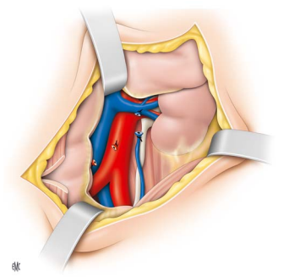
VOIE DE ROB
Lombotomie
Incision de la ligne médiane à la pointe de la 11e côte gauche
Dissection pré-rénale puis le long de la veine rénale gauche jusqu’à la VCI
Contrôle de l’aorte au niveau de artères rénales
Section de l’AMI pour dissection de la face antérieure de l’aorte et décollement du méso-colon
Expose l’aorte inter et sous rénale + artère iliaque gauche jusqu’à 1/3 de l’iliaque externe gauche
Mais : n’expose que les premiers cm de l’artère rénale droite et de l’artère iliaque droite
Notes:
Incision de la ligne médiane = 2 travers de doigt au dessus de l’ombilic

Slide 18
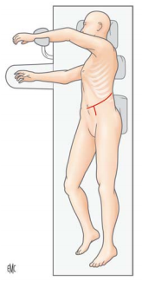
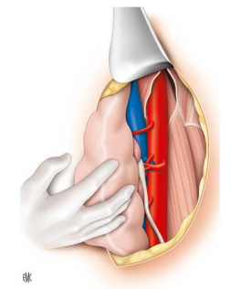
Voie lombo-iliaque = thoraco-lombotomie
Lombotomie
Incision le long de la 11e côte jusqu’au bord externe du grand droit gauche
Dissection rétro-rénale, en avant du psoas et du rachis
Section du pilier gauche du diaphragme
=> Expose l’aorte coeliaque et thoracique basse
Notes:
(refoulement des culs de sac pleuraux)

Slide 19
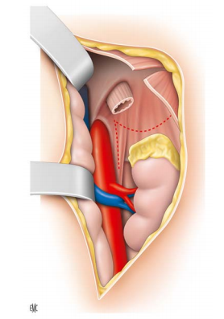
Thoraco-phréno-lombotomie
Thoracotomie postéro-latérale 8e ou 9e espace IC prolongée par incision verticale para-rectale gauche
Phrénotomie, section du ligament arqué et du pilier diaphragmatique gauche
Dissection pré ou rétro-rénale
Technique + délabrante que la lombo-iliaque mais meilleure exposition de l’aorte thoracique

Slide 20
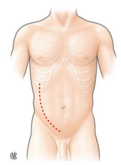
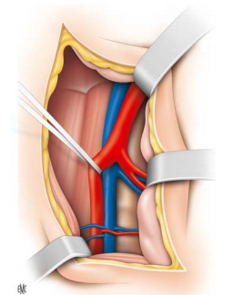
ABORD RETROPERITONEAL DES ARTERES ILIAQUES
Incision du rebord chondral verticale jusqu’à 2cm au dessus de l’EIAS puis parallèle à l’arcade crurale
Refoulement du sac péritonéal vers l’avant avec l’uretère droit
Rein refoulé vers le haut
=> Abord de l’aorte sous rénale et de la bifurcation iliaque jusqu’à l’iliaque externe
Notes:
Incision jusqu’à 5cm de la ligne médiane

Slide 21
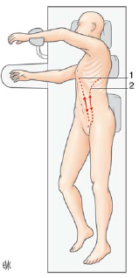
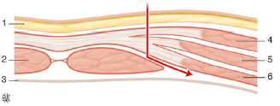
Abord para-rectal
Voies de Risberg (1) et Oudot (2)
Abord rétropéritonéal sans section musculaire ni vasculonerveuse
=> Abord de l’aorte sous rénale et de la bifurcation iliaque
Notes:
Diminue les complications pariétales avec notamment l’atonie pariétale des lombotomies

Slide 22
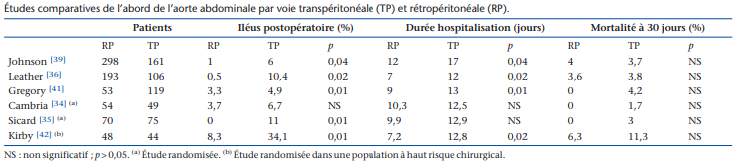
VOIES RETRO VS TRANS PERITONEALES
Abord rétro-péritonéal |  | Abord trans-péritonéal
+ | - | + | -
Pas de risque de lésion dig Reprise + rapide du transit Durée d’hospit + courte - de complications respi | Durée op + longue + de pertes sanguines Risque de plaies spléniques | Geste digestif associé | + de dleurs + de complications post op
Notes:
Pas de différence sur la mortalité à 30 jours

Slide 23
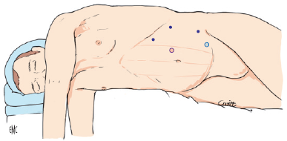
PLACE DE LA COELIOSCOPIE
Le plus souvent par voie transpéritonéale mais aussi en rétropéritonéal (mais conversion + difficile)
Dissection similaire aux abords «ouverts »
Abord latéral = + grand champ opératoire ou décubitus dorsal avec trocards dans les flancs

Slide 24
TAKE HOME MESSAGES
Multiples voies d’abord, choix selon indication et hauteur aortique
Le plus souvent par laparotomie médiane
INDICATION | VOIE D’ABORD A PRIVILEGIER
Urgence (hématome rétropéritonéal) | Laparo médiane, Cattell-Braach et Mattox
Obésité, ascite, stomie, ATCD laparo | Rétro-péritonéale
Aorte coeliaque | Mattox ou lombo-iliaque ou thoraco-phréno-lombotomie
Bifurcation iliaque | Laparo médiane élargie en bas, abord rétroP des artères iliaques
Curage lombo-aortique | Laparo médiane « classique », voire coelio en centre de référence
Geste digestif associé | Laparo médiane « classique »

Slide 25
MERCI POUR VOTRE ATTENTION

